Slide 1

Název školy: ZŠ Varnsdorf, Edisonova 2821, okres Děčín, příspěvková organizace
Matematika a její aplikace, Matematika, Geometrie v rovině a v prostoru, Souměrnost - prezentace
Autor: Mgr. Marika Podroužková
Název materiálu: VY_42_INOVACE_30/I.SADA
Anotace: Prezentace je určena pro žáky 3. ročníku, slouží k výkladu učiva Souměrnost.
Období: září- prosinec 2011

Slide 2
Souměrnost

Slide 3
Osa souměrnosti
Tento dům je osově souměrný podle osy souměrnosti.

Slide 4
Dorýsuj obrázek tak, aby byl osově souměrný.

Slide 5
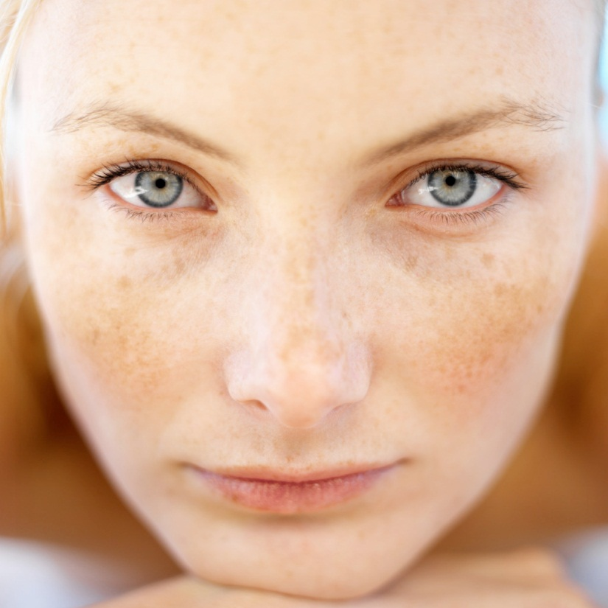


Souměrnost kolem nás

Slide 6
Použité zdroje
Obrázky smajlíka, sluníčka, letadla, obličeje, dopravních značek, srdce použity z office.microsoft.com.
Citace 28.9. 2011
MOLNÁR,J.-MIKULENKOVÁ,H. Matematika 3.ročník: 1.díl. Ilustroval Jindřich Kania. Olomouc: Prodos spol. s.r.o., 1997. ISBN 80-85806-78-9

